Slide 1
Redes de Computadores
PROF. SAMUEL COELHO GOMES

Slide 2
Apresentação da Disciplina
Redes de Computadores
1. O que são Redes de Computadores? Componentes Básicos.
1.1 Conexões tipos e Padrões de Cabos.
1.2 Fibra Óptica - Classificação de Redes - Topologias
2. Modelo OSI
2.1 Camadas No Geral
2.2 Diferenças Modelo OSI para o TCP/IP
3. Protocolos
4. Ethernet
5. Números Binários
6. Endereço MAC
Redes de Computadores
7. VPN/ VLAN/ FIREWALL/ NAT
8. IPV4 e IPV6
9. IP’s Públicos e Privados.
10. Máscara de Rede e Endereçamento IP
11. Cálculos de Sub Rede
12. Armazenamento de Dados - Cloud
13. Servidores
14. Redes sem Fios
15. IOT

Slide 3
Topologias de Rede
No caso da topologia lógica, os dispositivos de comunicação são modelados como nós e as conexões entre os dispositivos são modeladas como links ou linhas entre os nós.
Já a topologia física descreve a verdadeira aparência ou layout da rede. As distâncias entre nós, interconexões físicas, taxas de transmissão ou tipos de sinais podem diferir entre duas redes, mas suas topologias lógicas podem ser idênticas.

Slide 4
Topologias em Estrela
É o tipo de configuração mais comum. A rede é organizada de forma que os nós sejam conectados a um hub central, que atua como um servidor. O hub gerencia a transmissão de dados pela rede. Ou seja, qualquer dado enviado pela rede viaja pelo hub central antes de terminar em seu destino.

Slide 5
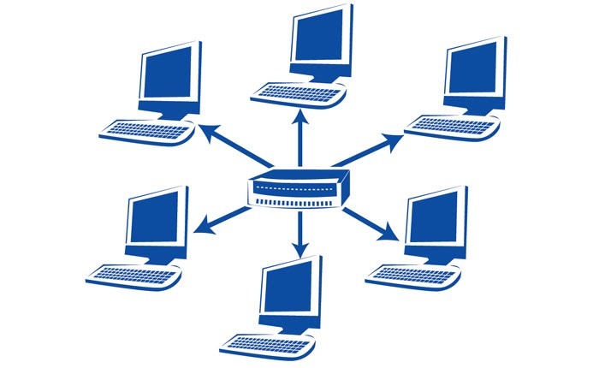
Topologias em Estrela

Slide 6
Topologia em Estrela
PRÓS:
Gerenciamento conveniente de um local central.
Se um nó falhar, a rede ainda funciona.
Os dispositivos podem ser adicionados ou removidos sem interromper a rede.
Mais fácil de identificar e isolar problemas de desempenho.
CONTRAS:
Se o hub central falhar, toda a sua rede cairá.
O desempenho e a largura de banda são limitados pelo nó central.
Pode ser caro para operar.

Slide 7
Topologia em Barramento
Também chamada de topologia de backbone, bus ou linha, orienta os dispositivos ao longo de um único cabo que vai de uma extremidade da rede à outra. Os dados fluem ao longo do cabo conforme ele se desloca até seu destino.

Slide 8
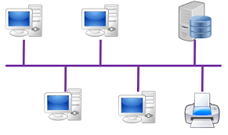
Topologia em Barramento

Slide 9
Topologia em Barramento
PRÓS:
Econômico para redes menores
Layout simples; todos os dispositivos conectados por meio de um cabo
Mais nós podem ser adicionados ao alongar a linha
CONTRAS:
A rede é vulnerável a falhas de cabo
Cada nó adicionado diminui as velocidades de transmissão
Os dados só podem ser enviados em uma direção de cada vez.

Slide 10
Topologia em Anel
Os nós são configurados em um padrão circular. Os dados viajam por cada dispositivo à medida que percorrem o anel. Em uma grande rede, repetidores podem ser necessários para evitar a perda de pacotes durante a transmissão. As topologias em anel podem ser configuradas como anel único (half-duplex) ou anel duplo (full-duplex) para permitir que o tráfego flua em ambas as direções simultaneamente.

Slide 11
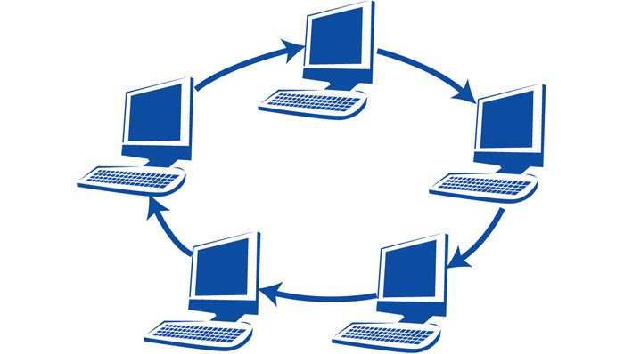
Topologia em Anel

Slide 12
Topologia em Anel
PRÓS:
Custo-benefício
Barato para instalar
Fácil de identificar problemas de desempenho
CONTRAS:
Se um nó cair, ele pode derrubar vários nós com ele
Todos os dispositivos compartilham largura de banda, o que pode limitar a taxa de transferência
Adicionar ou remover nós significa tempo de inatividade para toda a rede

Slide 13
Topologia em Árvore
Um nó central conecta hubs secundários. Esses hubs têm uma relação pai-filho com os dispositivos. O eixo central é como o tronco da árvore. Onde as ramificações se conectam estão os hubs secundários ou nós de controle e, em seguida, os dispositivos conectados são anexados aos “galhos”.ches.

Slide 14
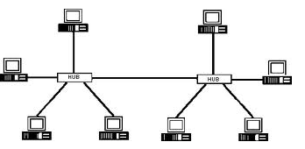
Topologia em Árvore

Slide 15
Topologia em Árvore
PRÓS:
Extremamente flexível e escalável
Facilidade na identificação de erros, uma vez que cada branch da rede pode ser diagnosticado individualmente.
CONTRAS:
Se um hub central falhar, os nós serão desconectados (embora as ramificações possam continuar a funcionar de forma independente)
A estrutura pode ser difícil de gerenciar de forma eficaz
Usa muito mais cabeamento do que outros métodos

Slide 16
Topologia em Malha
Os nós são interconectados. Os modos full-mesh conectam todos os dispositivos na rede diretamente. Em uma topologia de malha parcial, a maioria dos dispositivos se conecta diretamente. Isso oferece vários caminhos para a entrega de dados. Os dados são entregues pela distância mais curta disponível para transmissão.

Slide 17
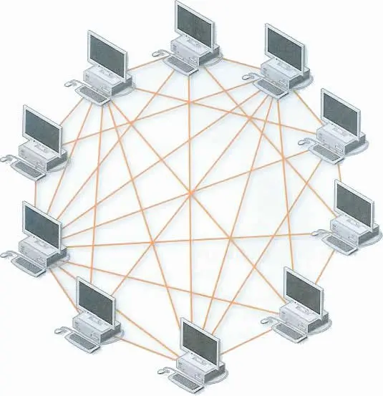
Topologia em Malha

Slide 18
Topologia em Malha
PRÓS:
Confiável e estável
Nenhuma falha de nó único faz com que a rede fique offline
CONTRAS:
Grau complexo de interconectividade entre nós
Trabalho intensivo para instalar
Usa muito cabeamento para conectar todos os dispositivos.

Slide 19
Topologia Híbrida
Usa várias estruturas de topologia. Isso é mais comum em grandes empresas em que cada departamento pode ter um tipo de topologia, como estrela ou linha, com o hub do departamento se conectando a um hub central.

Slide 20
Topologia Híbrida
PRÓS:
Flexibilidade
Pode ser personalizado de acordo com as necessidades do cliente
CONTRAS:
A complexidade aumenta
É necessária experiência em várias topologias
Pode ser mais difícil determinar problemas de desempenho

Slide 21
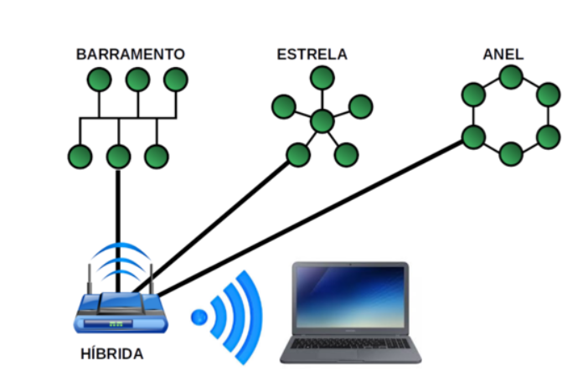
Topologia Híbrida

Slide 22
Atividade
1-Defina topologia Estrela.
2-Defina topologia Barramento.
3-Defina topologia Anel.
4-Defina topologia Árvore.
5-Defina topologia Malha.
6-Faça um desenho mais bem feito possível de uma topologia que envolve ao menos 3 das citadas acima.

